Slide 1
面向对象程序设计基础 （OOP）
刘知远
liuzy@tsinghua.edu.cn
https://nlp.csai.tsinghua.edu.cn/
课程团队：任炬 黄民烈 刘知远

Slide 2
设计模式
在日常的开发任务中，采用精心设计的程序架构可以极大方便日常的变动与修改，从而降低维护的代价
设计模式（Design Pattern）则是在长时间的实践之中，开发人员总结出的优秀架构与解决方案。经典的设计模式，都是经过相当长的一段时间的试验和错误总结而成的
学习设计模式将有助于经验不足的开发人员在实际开发中，灵活地运用面向对象特性，并能够快速构建不同场景下的程序框架，写出优质代码

Slide 3
设计模式
《Design Patterns - Elements of Reusable Object-Oriented Software》首次提到了软件开发中设计模式的概念
遵循面向对象设计原则
对接口编程而不是对实现编程（即提高代码复用，抽象通用接口）
优先使用对象组合而不是继承（即降低模型复杂程度，对功能尽可能划分）
设计模式也被划分为三大类
行为型模式（Behavioral Patterns）
结构型模式（Structural Patterns）
创建型模式（Creational Patterns）
注：本学期课程不涉及创建型模式

Slide 4
设计模式
行为型模式（Behavioral Patterns）
关注对象行为功能上的抽象，从而提升对象在行为功能上的可拓展性，能以最少的代码变动完成功能的增减
结构型模式（Structural Patterns）
关注对象之间结构关系上的抽象，从而提升对象结构的可维护性、代码的健壮性，能在结构层面上尽可能的解耦合
创建型模式（Creational Patterns）
将对象的创建与使用进行划分，从而规避复杂对象创建带来的资源消耗，能以简短的代码完成对象的高效创建

Slide 5
本讲内容提要
12.1 模板方法（Template Method）模式
12.2 策略（Strategy）模式
12.3 适配器（Adapter）模式
12.3 装饰器（Decorator）模式

Slide 6
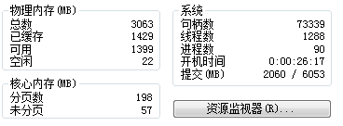
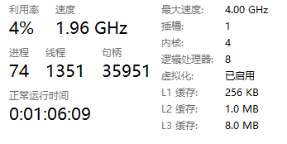
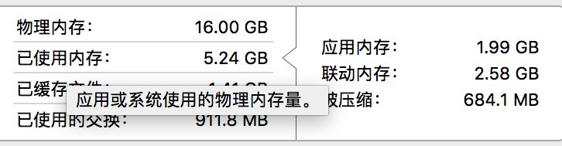
一个例子：负载监视器
监视计算节点的负载状态（如CPU占用率）
以CPU占用率的监视为例，不同条件下（例如不同种类不同版本的OS）获得CPU占用率的方法不同
怎样在一个程序中实现对这些不同条件的适应呢？

Slide 7
简单枚举
class Monitor {
public:
void getLoad();
void getTotalMemory();
void getUsedMemory();
void getNetworkLatency();
virtual ~Monitor();
void show();
private: //用以存储信息的成员变量
float load, latency;
long totalMemory, usedMemory;
};

Slide 8
简单枚举
//规定所有的系统类型
enum MonitorType
{Win32, Win64, Ganglia};
MonitorType type = Ganglia;
…
//获取负载信息的实现
void Monitor::getLoad() {
switch (type) {
//Win32版本的信息获取
case Win32:
load = …;
//Win64版本的信息获取
case Win64:
load = …;
//Ganglia版本的信息获取
case Ganglia:
load = …;
}
}
…
//主程序
int main(int argc, char *argv[]) {
while (running()) {
//获取负载信息
monitor.getLoad();
//获取内存大小信息
monitor.getTotalMemory();
//获取内存使用信息
monitor.getUsedMemory();
//获取网络延迟信息
monitor.getNetworkLatency();
//信息输出
monitor.show();
sleep(1000);
}
}
?
Notes:
简单枚举存在的问题？当新增一个系统进入后，我们需要对每一个方法进行相应修改，修改的工作量很大。

Slide 9
模板方法 Template Method

Slide 10
模板方法
在接口的一个方法中定义算法的骨架
将一些步骤的实现延迟到子类中
使得子类可以在不改变算法结构的情况下，重新定义算法中的某些步骤。

Slide 11
模板方法
抽象类（父类）定义算法的骨架
算法的细节由实现类（子类）负责实现
在使用时，调用抽象类的算法骨架方法，再由这个方法来根据需要调用具体类的实现细节
当拓展一个新的实现类时，重新继承与实现即可，无需对已有的实现类进行修改
实现类
抽象类
算法骨架方法（成员函数）
另一个实现类
步骤细节1
步骤细节2
步骤细节3
步骤细节1
步骤细节2
步骤细节3

Slide 12
实现Monitor
Monitor
getLoad
()
getTotalMemory
()
getUsedMemory
()
getNetworkLatency
()
show
()
Monitor
Win
32
Monitor
Win
64
Monitor
Ganglia
getLoad
()
getLoad
()
getLoad
()
getTotalMemory
()
getTotalMemory
()
getTotalMemory
()
getUsedMemory
()
getUsedMemory
()
getUsedMemory
()
getNetworkLatency
()
getNetworkLatency
()
getNetworkLatency
()
show()
show()
show()

Slide 13
代码实现
class Monitor {
public:
virtual void getLoad() = 0;
virtual void getTotalMemory() = 0;
virtual void getUsedMemory() = 0;
virtual void getNetworkLatency() = 0;
virtual ~Monitor();
void show();
protected: //用以存储信息的成员变量
float load, latency;
long totalMemory, usedMemory;};

Slide 14
实现MonitorWin32
Monitor
getLoad
()
getTotalMemory
()
getUsedMemory
()
getNetworkLatency
()
show
()
Monitor
Win
32
Monitor
Win
64
Monitor
Ganglia
getLoad
()
getLoad
()
getLoad
()
getTotalMemory
()
getTotalMemory
()
getTotalMemory
()
getUsedMemory
()
getUsedMemory
()
getUsedMemory
()
getNetworkLatency
()
getNetworkLatency
()
getNetworkLatency
()

Slide 15
代码实现
//通过具体实现抽象的模板来完成Win32系统下的监控器实现
class MonitorWin32::public Monitor {
public:
void getLoad();
void getTotalMemory();
void getUsedMemory();
void getNetworkLatency();
};
//Win32的getLoad()的具体实现
void MonitorWin32::getLoad() {
…
load = …;
…
}
//Win32的getTotalMemory()的具体实现
void MonitorWin32::getTotalMemory() {
…
totalMemory = …;
…
}
…

Slide 16
代码实现
int main(int argc, char *argv[]) {
//创建MonitorWin32模式的监控器，并用基类指针来调用方法
Monitor* monitor = new MonitorWin32();
while (running()) {
monitor->getLoad(); //获取负载信息
monitor->getTotalMemory(); //获取内存大小信息
monitor->getUsedMemory(); //获取内存使用信息
monitor->getNetworkLatency(); //获取网络延迟信息
monitor->show(); //信息输出
sleep(1000);
}
//释放
delete monitor;
}

Slide 17
针对接口编程
模板方法其实就是一种针对接口编程的设计
通过抽象出“抽象概念”，设计出描述这个抽象概念的抽象类，或称为“接口类”，这个类有一系列的（纯）虚函数，描述了这个类的“接口”
对这个接口类进行继承并实现这些（纯）虚函数，从而形成这个抽象概念的“实现类”——实现可以有很多种
在使用这个概念的时候，我们使用接口类来引用这个概念，而不直接使用实现类，从而避免实现类的改变造成整个程序的大规模变化

Slide 18
开放封闭原则
模板方法很好的体现了开放封闭原则
对扩展开放，有新需求或变化时，可以方便地现有代码进行扩展，而无需整体变动
对修改封闭，新的扩展类一旦设计完成，可以独立完成其工作，同样不需要整体变动
开放封闭原则的核心就是在结构层面上解耦，对抽象进行编程，而不对具体编程
抽象结构是简单与稳定的
具体实现是复杂与多变的

Slide 19
需求变化
?
如果getLoad()，getNetworkLatency()，getTotalMemory()，getUsedMemory()这几个函数接口的实现方法互相独立
假设
getLoad()有 n 种实现
getNetworkLatency()有 m 种实现
getTotalMemory()与getUsedMemory()有 k 种实现
使用模板方法，我们将需要实现 n*m*k 个子类
这样充斥大量冗余的实现方式是不可取的

Slide 20
策略模式 Strategy

Slide 21
策略（Strategy）模式
定义一系列算法并加以封装，使得这些算法可以互相替换

Slide 22
具体化到我们的问题
Monitor
load
=
loadStrategy
-
>
getLoad
()
getLoad
()
;
getTotalMemory
()
totalMemory
=
memoryStrategy
-
>
getTotal
()
;
getUsedMemory
()
usedMemory
=
memoryStrategy
-
>
getUsed
()
getNetworkLatency
()
;
show
()
latency
=
latencyStrategy
-
>
getLatency
()
loadStrategy
;
memoryStrategy
latencyStrategy
<<
Interface
>>
<<
Interface
>>
LoadStrategy
MemoryStrategy
getLoad
()
getTotal
()
getUsed
()
LoadStrategyImpl
1
LoadStrategyImpl
3
MemoryStrategyImpl
1
MemoryStrategyImpl
3
getLoad
()
getLoad
()
getTotal
()
getTotal
()
getUsed
()
getUsed
()
LoadStrategyImpl
2
<<
Interface
>>
MemoryStrategyImpl
2
getLoad
()
Latencytrategy
getTotal
()
getLatency
()
getUsed
()

Slide 23
实现LoadStrategy
Monitor
load
=
loadStrategy
-
>
getLoad
()
getLoad
()
;
getTotalMemory
()
totalMemory
=
memoryStrategy
-
>
getTotal
()
;
getUsedMemory
()
usedMemory
=
memoryStrategy
-
>
getUsed
()
getNetworkLatency
()
;
show
()
latency
=
latencyStrategy
-
>
getLatency
()
loadStrategy
;
memoryStrategy
latencyStrategy
<<
Interface
>>
<<
Interface
>>
LoadStrategy
MemoryStrategy
getLoad
()
getTotal
()
getUsed
()
LoadStrategyImpl
1
LoadStrategyImpl
3
MemoryStrategyImpl
1
MemoryStrategyImpl
3
getLoad
()
getLoad
()
getTotal
()
getTotal
()
getUsed
()
getUsed
()
LoadStrategyImpl
2
<<
Interface
>>
MemoryStrategyImpl
2
getLoad
()
Latencytrategy
getTotal
()
getLatency
()
getUsed
()

Slide 24
代码实现
//负载策略基类
class LoadStrategy {
public:
virtual float getLoad() = 0;
};
//负载算法一具体实现
class LoadStrategyImpl1 : public LoadStrategy {
public:
float getLoad() { //获取负载数值
…
return load;
}
};
//负载算法二具体实现
class LoadStrategyImpl2 : public LoadStrategy {
public:
float getLoad() { //获取负载数值
…
return load;
}
};

Slide 25
实现MemoryStrategy
Monitor
load
=
loadStrategy
-
>
getLoad
()
getLoad
()
;
getTotalMemory
()
totalMemory
=
memoryStrategy
-
>
getTotal
()
;
getUsedMemory
()
usedMemory
=
memoryStrategy
-
>
getUsed
()
getNetworkLatency
()
;
show
()
latency
=
latencyStrategy
-
>
getLatency
()
;
loadStrategy
memoryStrategy
latencyStrategy
<<
Interface
>>
<<
Interface
>>
LoadStrategy
MemoryStrategy
getLoad
()
getTotal
()
getUsed
()
LoadStrategyImpl
1
LoadStrategyImpl
3
MemoryStrategyImpl
1
MemoryStrategyImpl
3
getLoad
()
getLoad
()
getTotal
()
getTotal
()
getUsed
()
getUsed
()
LoadStrategyImpl
2
<<
Interface
>>
MemoryStrategyImpl
2
getLoad
()
Latencytrategy
getTotal
()
getLatency
()
getUsed
()

Slide 26
代码实现
//内存策略基类
class MemoryStrategy {
public:
virtual long getTotal() = 0;
virtual long getUsed() = 0;
};
//内存算法一具体实现
class MemoryStrategyImpl1 : public MemoryStrategy {
public:
long getTotal() { //获取内存信息
…
return total;
}
long getUsed() { //获取已用内存数值
…
return used;
}
};
//内存算法二具体实现
class MemoryStrategyImpl2 : public MemoryStrategy {
…
}

Slide 27
实现Monitor
Monitor
load
=
loadStrategy
-
>
getLoad
()
getLoad
()
;
getTotalMemory
()
totalMemory
=
memoryStrategy
-
>
getTotal
()
;
getUsedMemory
()
usedMemory
=
memoryStrategy
-
>
getUsed
()
getNetworkLatency
()
;
show
()
latency
=
latencyStrategy
-
>
getLatency
()
;
loadStrategy
memoryStrategy
latencyStrategy
<<
Interface
>>
<<
Interface
>>
LoadStrategy
MemoryStrategy
getLoad
()
getTotal
()
getUsed
()
LoadStrategyImpl
1
LoadStrategyImpl
3
MemoryStrategyImpl
1
MemoryStrategyImpl
3
getLoad
()
getLoad
()
getTotal
()
getTotal
()
getUsed
()
getUsed
()
LoadStrategyImpl
2
<<
Interface
>>
MemoryStrategyImpl
2
getLoad
()
Latencytrategy
getTotal
()
getLatency
()
getUsed
()

Slide 28
代码实现
class Monitor { //监控器类
public:
//监控器就是各个策略类的组合
Monitor(LoadStrategy *loadStrategy,
MemoryStrategy *memStrategy,
LatencyStrategy *latencyStrategy);
void getLoad();
void getTotalMemory();
void getUsedMemory();
void getNetworkLatency();
void show();
private:
//获取各类不同信息的策略类
LoadStrategy *m_loadStrategy;
MemoryStrategy *m_memStrategy;
LatencyStrategy *m_latencyStrategy;
//用以存储信息的成员变量
float load, latency;
long totalMemory, usedMemory;};

Slide 29
代码实现
//构造函数初始化所有的策略和参数
Monitor::Monitor(LoadStrategy *loadStrategy,
MemoryStrategy *memStrategy,
LatencyStrategy *latencyStrategy) :
m_loadStrategy(loadStrategy),
m_memStrategy(memStrategy),
m_latencyStrategy(latencyStrategy), load(0.0), latency(0.0),
totalMemory(0), usedMemory(0) {}

Slide 30
实现Monitor
Monitor
load
=
loadStrategy
-
>
getLoad
()
getLoad
()
;
getTotalMemory
()
totalMemory
=
memoryStrategy
-
>
getTotal
()
;
getUsedMemory
()
usedMemory
=
memoryStrategy
-
>
getUsed
()
getNetworkLatency
()
;
show
()
latency
=
latencyStrategy
-
>
getLatency
()
;
loadStrategy
memoryStrategy
latencyStrategy
<<
Interface
>>
<<
Interface
>>
LoadStrategy
MemoryStrategy
getLoad
()
getTotal
()
getUsed
()
LoadStrategyImpl
1
LoadStrategyImpl
3
MemoryStrategyImpl
1
MemoryStrategyImpl
3
getLoad
()
getLoad
()
getTotal
()
getTotal
()
getUsed
()
getUsed
()
LoadStrategyImpl
2
<<
Interface
>>
MemoryStrategyImpl
2
getLoad
()
Latencytrategy
getTotal
()
getLatency
()
getUsed
()

Slide 31
代码实现
//统一的接口来获取负载
void Monitor::getLoad() {
load = m_loadStrategy -> getLoad();
}
//统一的接口来获取总内存
void Monitor::getTotalMemory() {
totalMemory = m_memStrategy -> getTotal();
}
//统一的接口来获取已用内存
void Monitor::getUsedMemory() {
usedMemory = m_memStrategy -> getUsed();
}
//统一的接口来获取网络延迟信息
void Monitor::getNetworkLatency() {
latency = m_latencyStrategy -> getLatency();
}

Slide 32
代码实现
int main(int argc, char *argv[]){
//为每个策略的选择具体的实现算法，并创建监控器类
GangliaLoadStrategy loadStrategy;
WinMemoryStrategy memoryStrategy;
PingLatencyStrategy latencyStrategy;
//具体构建过程是将每个策略的具体算法类传入构造函数
Monitor monitor( &loadStrategy, &memoryStrategy,
&latencyStrategy);
while (running()) {
//统一的接口获取系统信息
monitor.getLoad();
monitor.getTotalMemory();
monitor.getUsedMemory();
monitor.getNetworkLatency();
//统一的接口输出系统信息
monitor.show();
sleep(1000);
}
}

Slide 33
调用过程
int main(int argc, char *argv[]) {
…
monitor -> getLoad();
}
统一的策略调用接口
void Monitor::getLoad() {
load = m_loadStrategy -> getLoad();
}
float LoadStrategyImpl1::getLoad()
{
…
}
float LoadStrategyImpl2::getLoad()
{
…
}

Slide 34
现在的类数量
假设
getLoad()有 n 种实现
getNetworkLatency()有 m 种实现
getTotalMemory()与getUsedMemory()有 k 种实现
我们需要实现
1个Monitor类
3个抽象策略类（接口）
n+m+k个策略实现类（实现）
策略模式极大的降低了代码冗余，(n+m+k+3+1) vs (n*m*k+1)

Slide 35
单一责任原则
策略模式很好的体现了单一责任原则
一个类（接口）只负责一项职责
不要存在多于一个导致类变更的原因
如果一个类承担的职责过多，职责之间的耦合度会很大
职责的变化可能会削弱或者抑制这个类完成其他职责的能力
多变的场景会使得整体程序的设计遭受破坏，维护难度增大
单一职责原则的核心就是在功能层面上解耦

Slide 36
模板方法VS策略模式
当我们需要实现一个新的getTotalMemory()+getUsedMemory()
模板方法
针对所有getLoad()、getNetworkLatency()的组合，都要实现一组新的子类
需要实现新子类（实现类）：n*m 个
策略模式
无需修改LoadStrategy和LatencyStrategy，只要实现一个新的MemoryStrategy实现类即可
需要实现新子类（实现类）：1 个

Slide 37
模板方法VS策略
模板方法
定义算法的骨架，而将具体实现步骤延迟到子类中。
子类可以不改变算法结构即可重定义该算法的某些特定步骤
优先继承行为，重视功能的抽象与归纳
优点：
基类高度抽象统一，逻辑简洁明了
子类之间关联不紧密时易于简单快速实现
封装性好，实现类内部不会对外暴露
弊端：
接口同时负责所有的功能（算法）
任何算法的修改都导致整个实现类的变化
Notes:
从定义上来看，模式方法更加侧重于业务流程相对复杂且稳定，而其中的某些步骤（局部变化）变化相对剧烈的场景。

Slide 38
模板方法VS策略
策略模式
定义一系列的算法，把它们一个个封装起来，使它们可相互替换。本模式使得算法可独立于使用它的客户而变化
优先组合行为，重视功能的划分与组合
优点：
每个策略只负责一个功能，易于拓展
算法的修改被限制在单个策略类的变化中，任何算法的修改对整体不造成影响
弊端：
在功能较多的情况下结构复杂
策略组合时对外暴露，封装性相对较差
Notes:
而策略模式则是偏重于算法本身（整个算法）就变化相对距离的情形。因此，当使用场景中业务流程相对简单且稳定的情况，使用策略模式和模板方法都是可以得，但是更推荐用模板方法（模板方法更灵活）。 综上：模板方法和策略模式都是解决算法多样性对代码结构冲击的问题。模板方法使用与业务场景相对复杂且稳定的情况，策略模式使用与算法相对多样灵活的场景。当业务相对简单时，策略模式和模板方法几乎等效，但是推荐使用策略模式。

Slide 39
模板方法VS策略
模板方法和策略模式都是解决算法多样性对代码结构冲击的问题。业务相对简单时，策略模式和模板方法几乎等效。
模板方法更加侧重于逻辑复杂但结构稳定的场景，尤其是其中的某些步骤（部分功能）变化剧烈且没有相互关联。
策略模式则适用于算法（功能）本身灵活多变的场景，且多种算法之间需要协同工作。

Slide 40
负载监视器：接入已有的监视器
需求：目前针对win32系统已有一个监视器函数，需要接入到已有的Monitor框架中，但是接口定义与Monitor类不兼容
class Monitor {
public:
virtual void getLoad() = 0;
virtual void getTotalMemory() = 0;
virtual void getUsedMemory() = 0;
virtual void getNetworkLatency() = 0;
virtual ~Monitor();
void show();
protected: //用以存储信息的成员变量
float load, latency;
long totalMemory, usedMemory;};
class Win32Monitor {
public:
void getLoading();
void get_total_memory();
void get_using_memory();
void get_latency();
void draw();
protected: //用以存储信息的成员变量
float load, latency;
long total_memory, using_memory;};

Slide 41
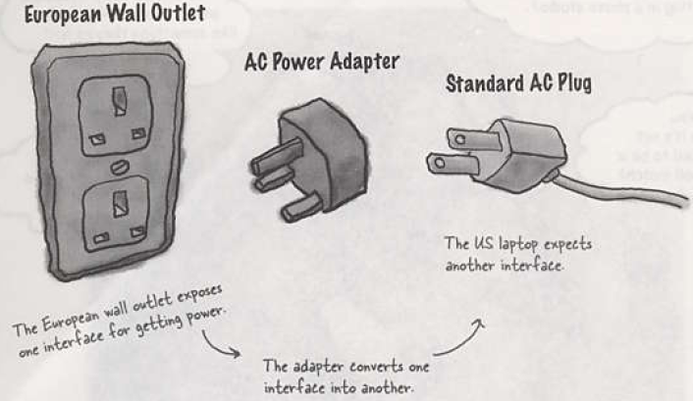
分析
OOP思想之一：代码复用
NewModel
功能上满足预测结果的要求
但是接口不一致
需要进行接口的“转换”

Slide 42
适配器
考虑生活中一种常见的情况：
有手机、手机充电线，要给手机充电。
充电线只能插在USB接口上进行充电。
但是现在只有220V的插座可以供电。
所以需要用一个转接头将220V插座和USB口衔接。
这里的转接头实际上就是一种现实中的适配器

Slide 43
适配器 Adapter

Slide 44
适配器
概述
适配器模式将一个类的接口转换成客户希望的另一个接口，从而使得原本由于接口不兼容而不能一起工作的类可以在统一的接口环境下工作。
结构
目标（Target）：客户所期待的接口。
需要适配的类（Adaptee）：需要适配的类。
适配器（Adapter）：通过包装一个需要适配的类，把原接口转换成目标接口。

Slide 45
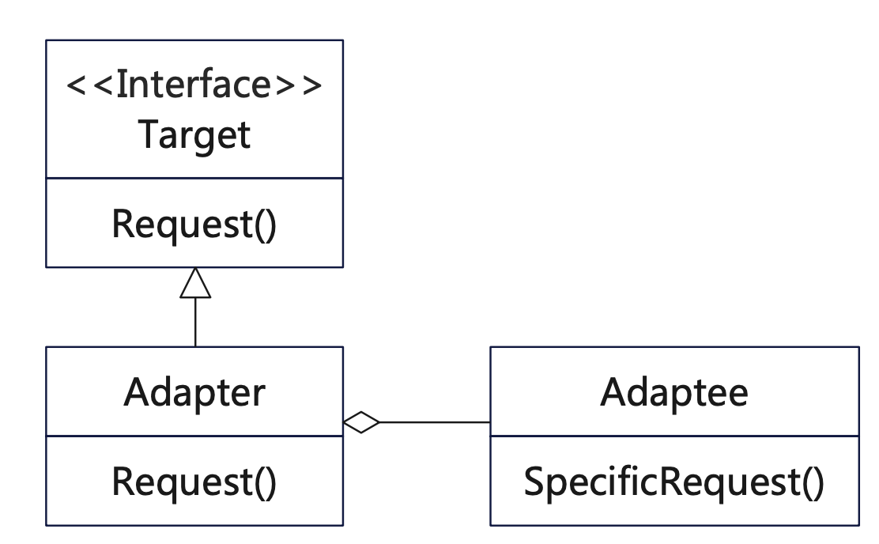
适配器——实现一
使用组合实现适配，称作对象适配器模式

Slide 46
适配器——实现一
class NewMonitorAdapter : public Monitor{
public:
void getLoad();
void getTotalMemory();
void getUsedMemory();
void getNetworkLatency();
void show();
private:
// 将MonitorForWin32组合进来实现相关功能
Win32Monitor monitor_win32;
};

Slide 47
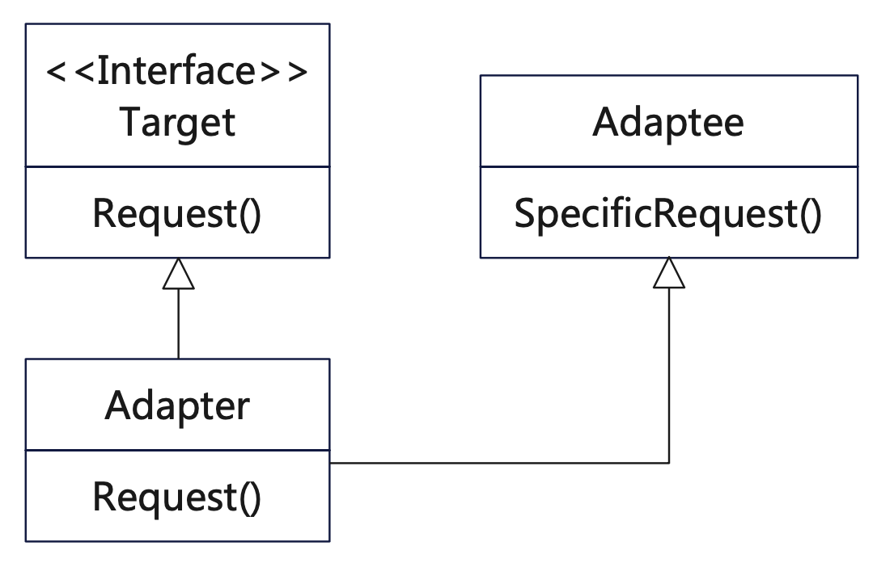
适配器——实现二
使用继承实现适配，称作类适配器模式

Slide 48
适配器——实现二
//直接继承Win32Monitor并改造接口，采用私有继承可以使得外界只能接触到NewMonitorAdapter中的接口
class NewMonitorAdapter : private Win32Monitor, public Monitor {
public:
void getLoad(){
getLoading();};
void getTotalMemory();
get_total_memory();};
void getUsedMemory();
get_using_memory();};
……
};

Slide 49
适配器
优点
通过适配器，客户端可以用统一接口调用各种复杂的底层工作类
复用了现有的类，提高代码复用率
将目标类和适配者类解耦，通过引入一个适配器类包装现有的适配者类以满足新接口需求，无需修改原有代码
适用场景举例
系统需要复用已有的类，但这些类的接口不符合系统的接口
接入第三方组件，但组件接口定义与自身定义不同
旧系统开发的类已经实现了一些功能，但是客户端只能以新接口的形式访问，且我们不希望手动更改原有类

Slide 50
装饰器 Decorator

Slide 51
新的需求：可视化负载监视器
当我们已经写好了负载监视器的代码，show()返回监视结果，此时需要可视化监视结果，例如：表格显示、加滚动条、添加按钮……但同时不想对已有的接口做出改变，应该怎样做？
Monitor
getLoad()
getTotalMemory()
getUsedMemory()
getNetworkLatency()
show()

Slide 52
继承
View
Monitor
getLoad()
getTotalMemory()
getUsedMemory()
getNetworkLatency()
show()
BasicView
show()
show()
show()

Slide 53
继承
使用继承
依靠多态实现功能的变化
问题
随着功能的变多，继承类的数量急剧膨胀，其最大派生类的数目可以是所有功能的组合数
如果View的基类增加新的接口，那么所有的派生类都需要进行修改

Slide 54
策略：用组合替代继承
show()
show()
show()
show()
show()
show()
show()
show()

Slide 55
策略：用组合替代继承的问题
策略的个数是基类中预先定义好的，如基类中定义了边框和滑动条，那么策略模式只能实现不同的边框与滑动条功能的组合。
如果要再增加一个滚动条和边框之外的新功能，那么就要修改基类，在基类中增加策略个数和新的方法。
这样对整体框架的改动是我们不乐意见到的。

Slide 56
装饰器
创建一个装饰类，用来包装原有的类，并在保持类方法完整性的前提下，提供额外的功能。
装饰类与被包装的类继承于同一基类，这样装饰之后的类可以被再次包装并赋予更多功能。
Component
Draw
()
show()
Monitor
TextView
Decorator
show()
show()
Draw
()
Draw
()
ScrollDecorator
BorderDecorator
Decorator::show();
showBorder();
Decorator
::
Draw
()
show()
ScrollTo()
show()
ShowBorder()
;
Draw
()
Draw
()
DrawBorder
()
ScrollTo
;
()
DrawBorder
()
scrollPosition
borderWidth

Slide 57
装饰器示例
#include <iostream>
using namespace std;
//所有View的基类
class Component {
public:
virtual ~Component() { }
virtual void show() = 0;
};
//一个基本的TextView类
class Monitor: public Component {
public:
void show() {
cout << "Monitor show." << endl;
}
};

Slide 58
装饰器示例
//装饰器的核心内涵在于用装饰器类整体包裹改动之前的类，以保留原来的全部接口
//在原来接口保留的基础上进行新功能扩充
class Decorator : public Component {
//这里一个基类指针可以让Decorator能够以递归的形式不断增加新功能
Component* _component;
public:
Decorator(Component* component):
_component(component){}
virtual void addon() = 0;
void show() {
addon();
_component -> show();
}
};

Slide 59
代码
//包裹原Component并扩充边框
class Border : public Decorator {
public:
Border(Component* component) : Decorator(component) { }
void addon() { cout << "Bordered "; }
};
//包裹原Component并扩充水平滚动条
class HScroll : public Decorator {
public:
HScroll(Component* component): Decorator(component) { }
void addon() { cout << "HScrolled "; }
};
//包裹原Component并扩充垂直滚动条
class VScroll : public Decorator {
public:
VScroll(Component* component): Decorator(component) { }
void addon() { cout << "VScrolled "; }
};

Slide 60
代码
int main(int argc, char** argv) {
//基础的monitor
Monitor monitor;
//在基础textView上增加滚动条
VScroll vs_Monitor(&monitor);
//在增加垂直滚动条的基础上增加滚动横条
HScroll hs_vs_Monitor(&vs_Monitor);
//在增加水平与垂直滚动条之后增加边框
Border b_hs_vs_Monitor(&hs_vs_Monitor);
b_hs_vs_Monitor.show();
return 0;
}

Slide 61
调用的链式关系
void Decorator::show() {
addon();
_component -> show();
}
b_hs_vs_Monitor.show();
Border::addon();
hs_vs_Monitor.show();
HScroll::addon();
vs_Monitor.show();
VScroll::addon();
Monitor.show();
每个对象无需了解整个 链的全貌
每一次都是将之前的版本完全包裹住，再增加新的功能。换句话说，有多少个新功能就包裹几次

Slide 62
设计模式总结

Slide 63
设计模式回顾
行为型模式（Behavioral Patterns）
关注对象行为功能上的抽象，提升对象在行为功能上的可拓展性，能以最少的代码变动完成功能的增减
常用于描述对类和对象的交互与职责分配
行为型模式
模板方法模式：定义算法骨架，将具体步骤的实现放到子类中实现。可以在不改变算法流程的情况下，自定义某些步骤
策略模式：定义一类算法，将每个算法分别封装，不同算法可以相互替换
迭代器模式：用于遍历数据集合（数组、链表、树、图等），解耦算法与数据访问

Slide 64
设计模式回顾
行为型模式（Behavioral Patterns）
关注对象行为功能上的抽象，提升对象在行为功能上的可拓展性，能以最少的代码变动完成功能的增减
常用于描述对类和对象的交互与职责分配
行为型模式
观察者模式：将事件观察者与被观察者解耦
职责链模式：多个处理器处理按职责处理同一请求
解释器模式：某个语言定义它的语法（或者叫文法）表示，并定义一个解释器用来处理这个语法
备忘录模式：捕捉并存储对象内部状态，以便后续恢复
访问者模式：允许多个操作应用到一组对象上，解耦操作和对象本身

Slide 65
设计模式回顾
结构型模式（Structural Patterns）
关注对象之间结构关系上的抽象，从而提升对象结构的可维护性、代码的健壮性，能在结构层面上尽可能的解耦合
常用于处理类和对象的组合关系
结构型模式
适配器模式：将不兼容的接口转换为可兼容的接口
代理/委托模式：在不改变原始类接口的条件下，为原始类定义一个代理类，增加控制访问
装饰模式：用组合来替代继承，给原始类添加增强功能

Slide 66
设计模式回顾
结构型模式（Structural Patterns）
关注对象之间结构关系上的抽象，从而提升对象结构的可维护性、代码的健壮性，能在结构层面上尽可能的解耦合
常用于处理类和对象的组合关系
结构型模式
组合模式：将一组对象组织成树形结构，将单个对象和组合对象都看作树中的节点，以统一处理逻辑
外观模式：它通过封装细粒度的接口，提供组合各个细粒度接口的高层次接口，来提高接口的易用性
享元模式：复用不可变对象，节省内存

Slide 67
设计模式回顾
创建型模式（Creational Patterns）
将对象的创建与使用进行划分，从而规避复杂对象创建带来的资源消耗，能以简短的代码完成对象的高效创建
用于对象的创建
创建型模式
抽象工厂模式：提供一个创建一系列相关或相互依赖对象的接口，而无需指定它们具体的类
建造者模式：建造者模式用来创建复杂对象，可以通过设置不同的可选参数，“定制化”地创建不同的对象。
工厂方法模式：用来创建不同但是相关类型的对象，由给定的参数来决定创建哪种类型的对象

Slide 68
设计模式回顾
创建型模式（Creational Patterns）
将对象的创建与使用进行划分，从而规避复杂对象创建带来的资源消耗，能以简短的代码完成对象的高效创建
用于对象的创建
创建型模式
原型模式：利用对已有对象（原型）进行复制（或者叫拷贝）的方式，来创建新对象，以节省时间
单例模式：用来创建全局唯一的对象

Slide 69
设计原则
开闭原则
一个软件实体，比如类，模块，函数应该对扩展开放，对修改关闭
最基础的设计原则
单一职责原则
每个类应该只有一个职责，只有一个原因可以引起它的改变
例如：迭代器模式使得数据结构与算法分离；可视化程序设计中页面与逻辑分离
里氏代换原则
只要父类出现的地方子类就可以出现，即子类尽量不修改父类的数据与方法，实现基类代码的充分复用
Notes:
开闭原则：就是说对扩展开放，对修改关闭。在程序需要进行拓展的时候，不能去修改原有的代码，实现一个热插拔的效果。所以一句话概括就是：为了使程序的扩展性好，易于维护和升级。开闭原则是最基础的设计原则，后面几个原则均为开闭原则从几个不同方面的具象化描述
单一职责原则：一个类，只有一个引起它变化的原因。应该只有一个职责。每一个职责都是变化的一个轴线，如果一个类有一个以上的职责，这些职责就耦合在了一起。这会导致脆弱的设计。当一个职责发生变化时，可能会影响其它的职责。另外，多个职责耦合在一起，会影响复用性。例如：要实现逻辑和界面的分离
里氏代换原则：只有当子类可以替换掉基类，软件的功能不受到影响时，基类才能真正被复用，而派生类也能够在基类的基础上增加新的行为。基类与子类的继承关系就是抽象化的具体实现，所以里氏代换原则是对实现抽象化的具体步骤的规范

Slide 70
设计模式七大原则
依赖倒转原则
要依赖于抽象，不要依赖于具体。针对接口编程，而不是针对实现编程。具体而言就是上层模块不应该依赖底层模块，使用接口和抽象类指定好规范，剩下的具体细节由实现类来完成
例如：策略模式/模板方法模式不依赖于具体的策略实现，只依赖于抽象
接口隔离原则
不要建立臃肿庞大的接口。即接口尽量细化的同时接口中的方法尽量少
功能拆分粒度太小，将使得类、接口的数量过多；功能拆分粒度太大，将使得类之间耦合度高，程序不灵活
Notes:
依赖倒转原则：要依赖于抽象，不要依赖于具体。针对接口编程，而不是针对实现编程
接口隔离原则：使用多个隔离的接口，比使用单个接口要好，还是一个降低类之间的耦合度的意思
迪米特原则：一个模块修改时，就会尽量少的影响其他的模块，扩展会相对容易

Slide 71
设计原则
迪米特原则
最少知道原则，一个对象应该对其他对象有最少的了解，使得功能模块相对独立
合成复用原则
合成复用原则就是指在一个新的对象里通过关联关系（包括组合关系）来使用一些已有的对象，使之成为新对象的一部分；新对象通过委派调用已有对象的方法达到复用其已有功能的目的
即在实现扩展类功能时，优先考虑使用组合而不是继承；如需要使用继承，则遵守里氏代换原则
在程序设计中尽量遵循七大原则，但也需根据实际情况调整，切勿滥用设计模式使得代码过度冗余
Notes:
依赖倒转原则：要依赖于抽象，不要依赖于具体。针对接口编程，而不是针对实现编程
接口隔离原则：使用多个隔离的接口，比使用单个接口要好，还是一个降低类之间的耦合度的意思
合成复用原则：多用组合，少用继承
迪米特原则：一个模块修改时，就会尽量少的影响其他的模块，扩展会相对容易

Slide 72
结 束

